Slide 1




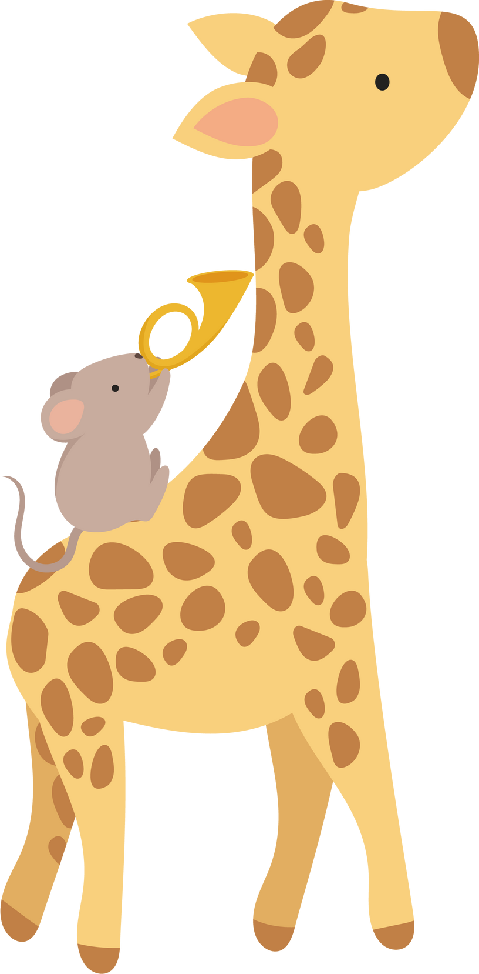



Tập làm văn
Tả con vật (kiểm tra viết)
Trang 125

Slide 2


Mục tiêu
Viết được một bài văn tả con vật có bố cục rõ ràng, đủ ý, dùng từ, đặt câu đúng.

Slide 3
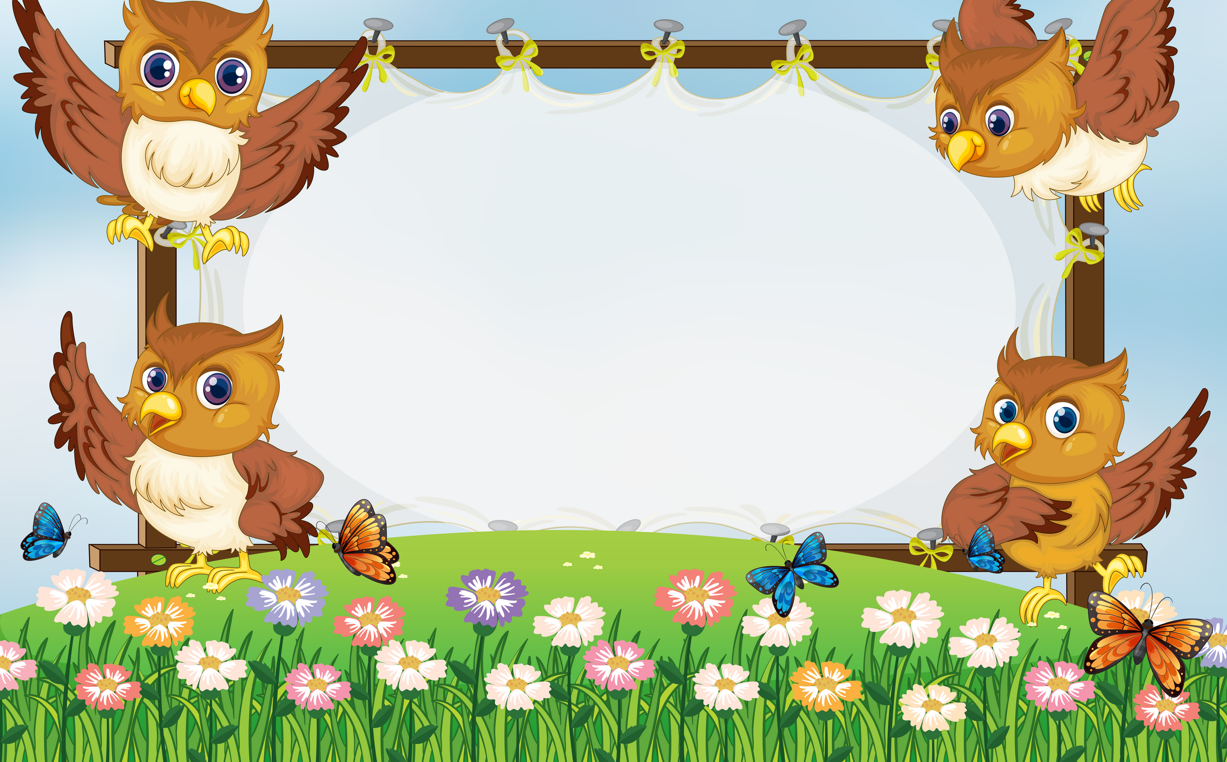
ĐỀ BÀI
Hãy tả một con vật mà em yêu thích.

Slide 4
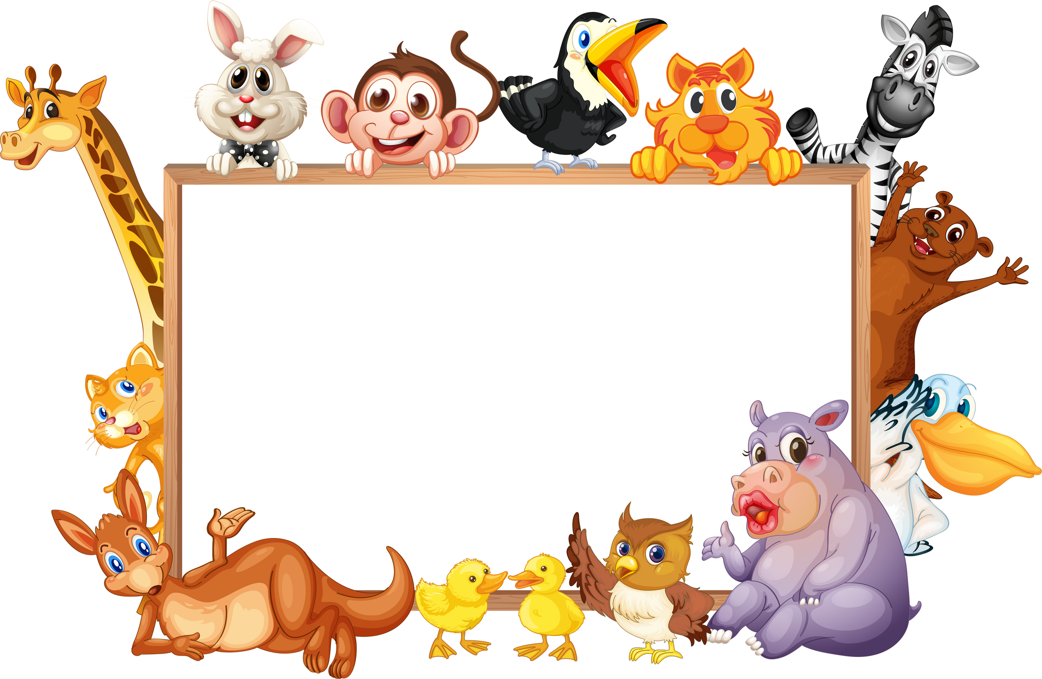
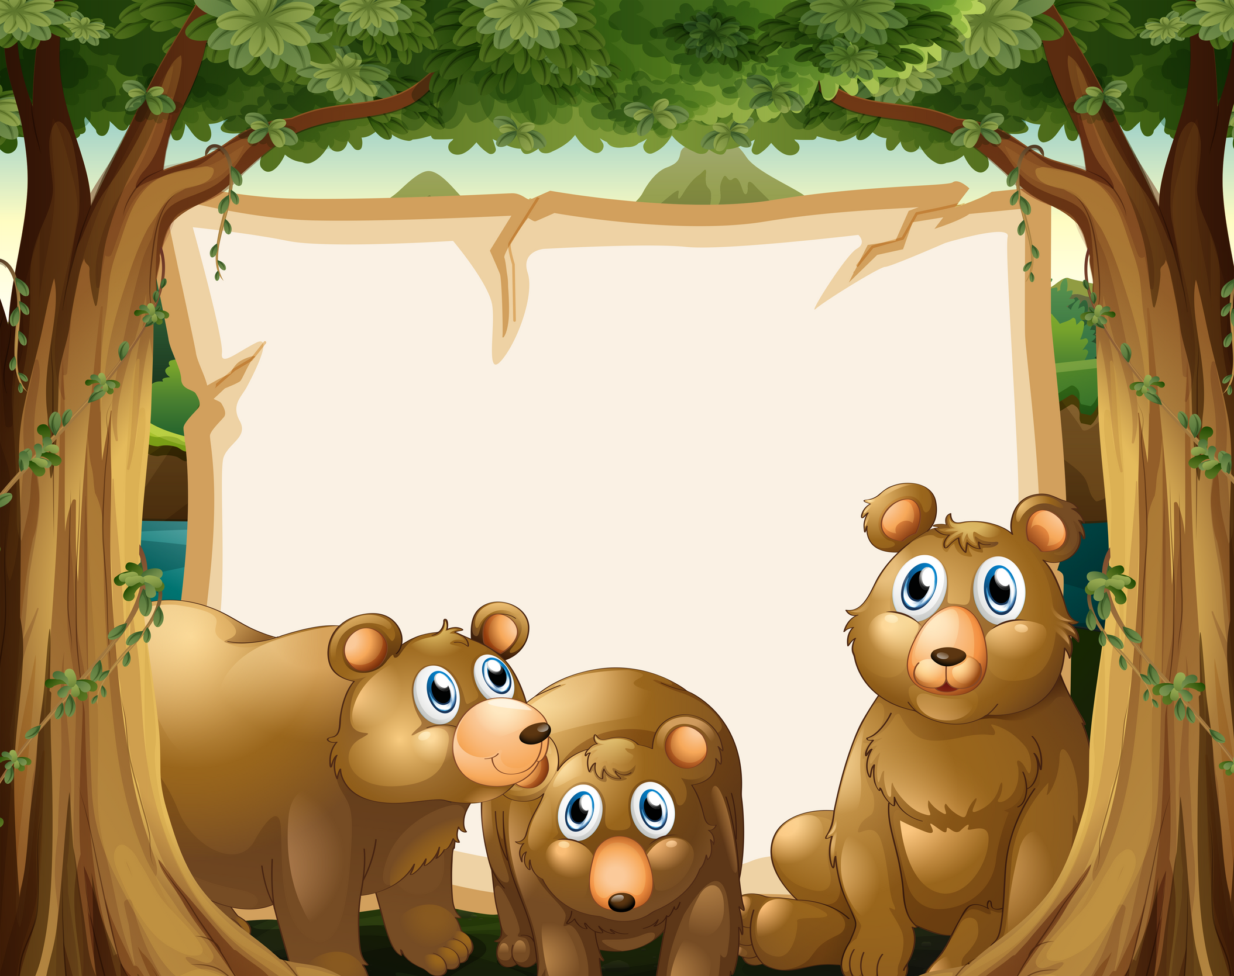

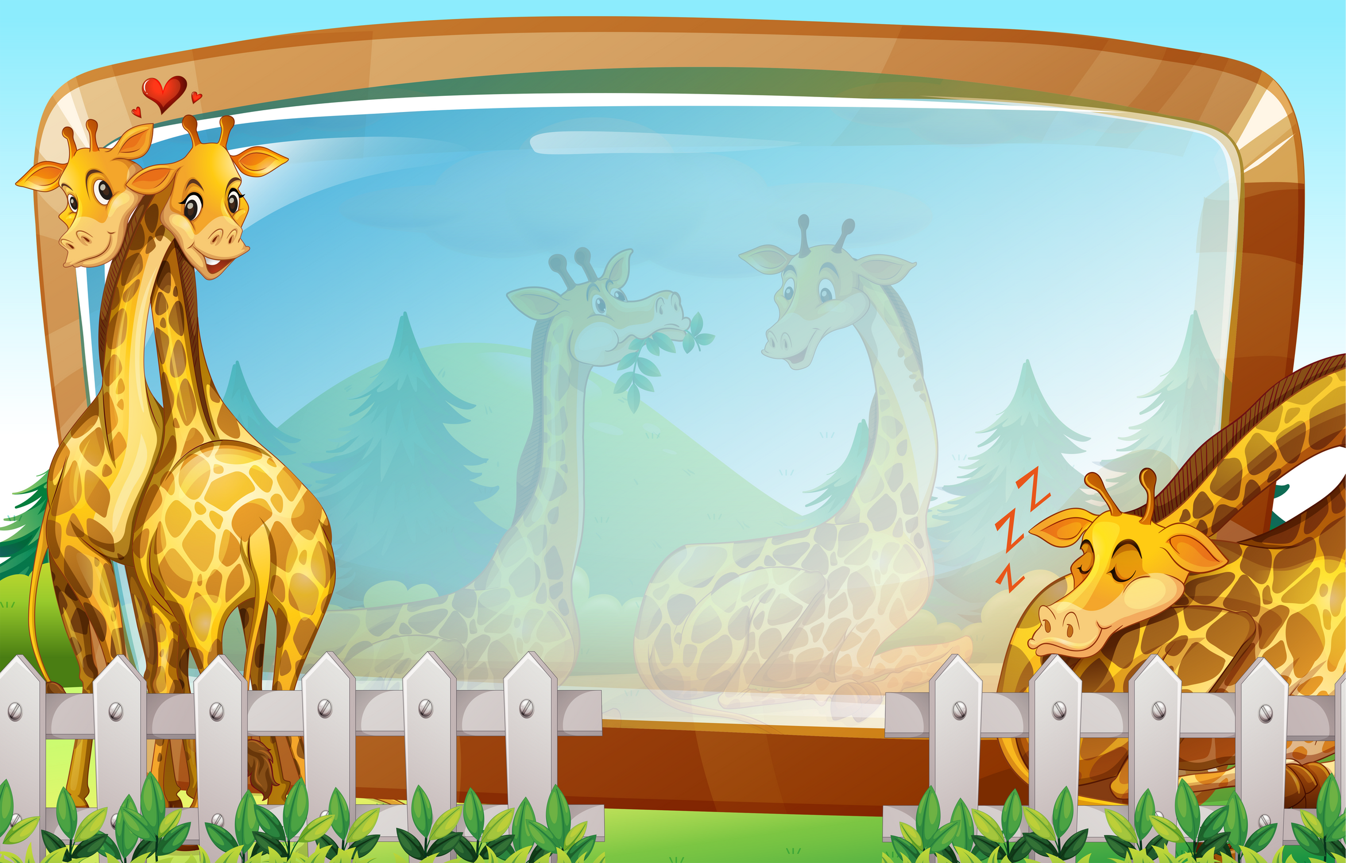
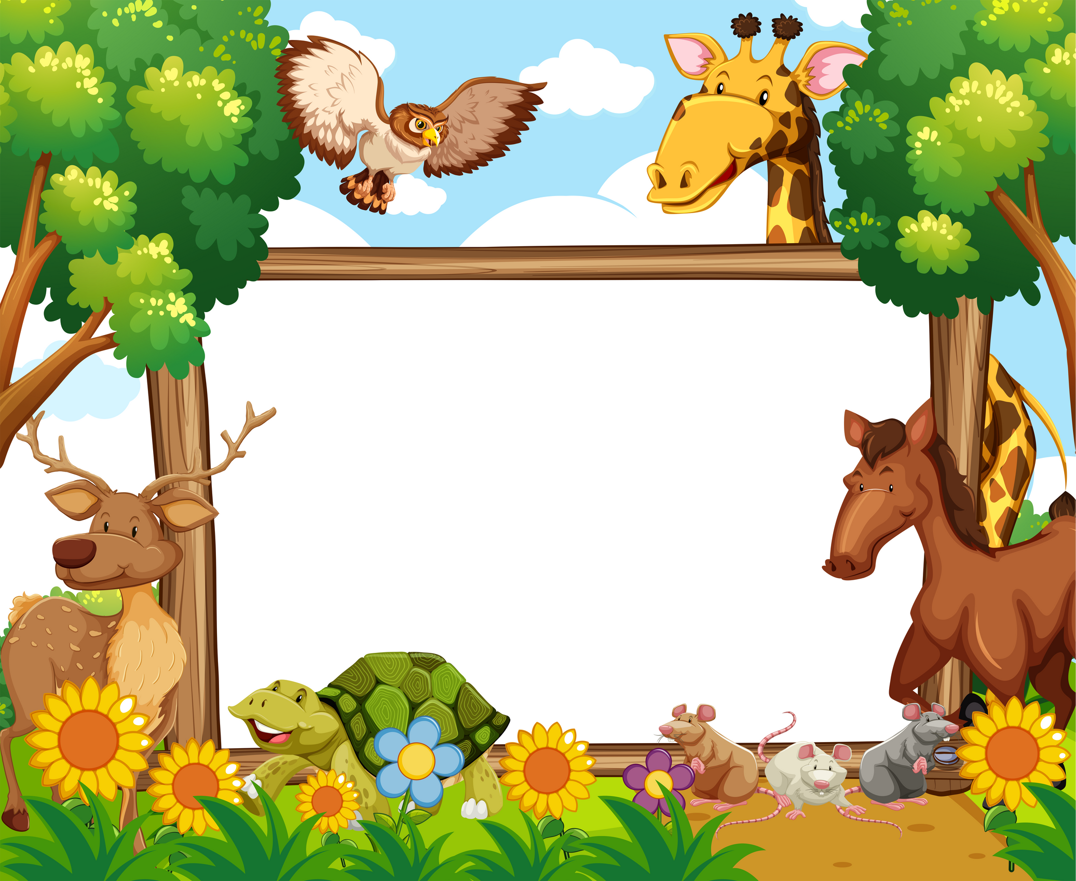










Nội dung
Quan sát chọn lọc chi tiết
Lập dàn ý
Viết bài
2022-2023 school year
and materials
C for confetti
O for bubbles
D for a drumroll

Slide 5


1.Quan sát
chọn lọc chi tiết
2022-2023 school year
presentation of
Point D
1.8%
Point C
8.9%
in this class
Find the magic and fun in presenting with Canva Presentations by pressing C for confetti, D for a drumroll, and O for bubbles.
Point B
26.8%
Point A
62.5%
With real-time collaboration, share tasks and work simultaneously to create a powerful presentation.

Slide 6
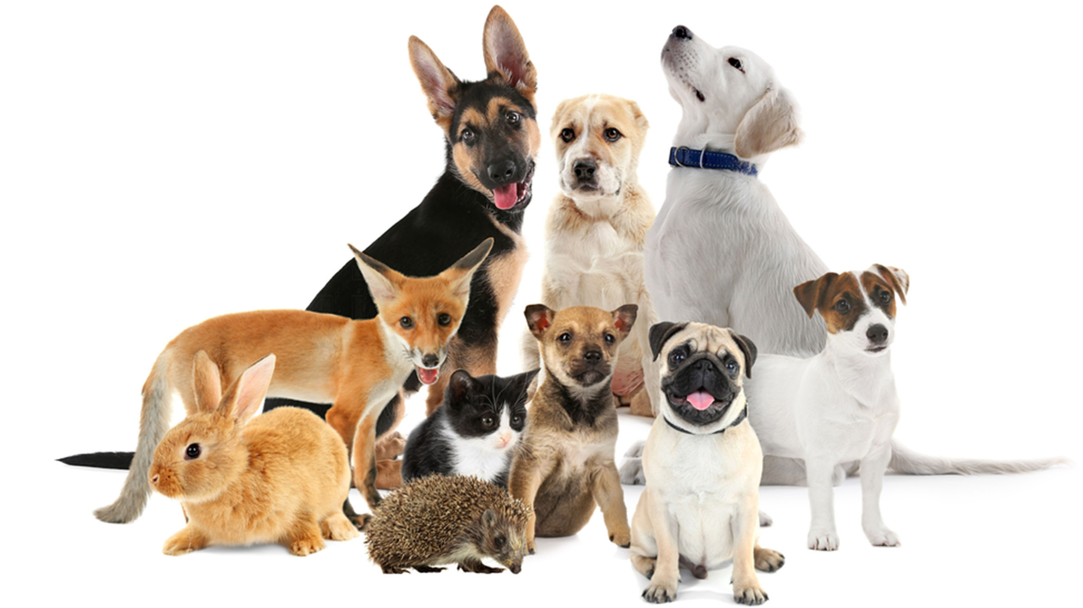
Các bạn hãy đoán xem chúng mình là ai nhé.
Những người bạn quanh ta

Slide 7
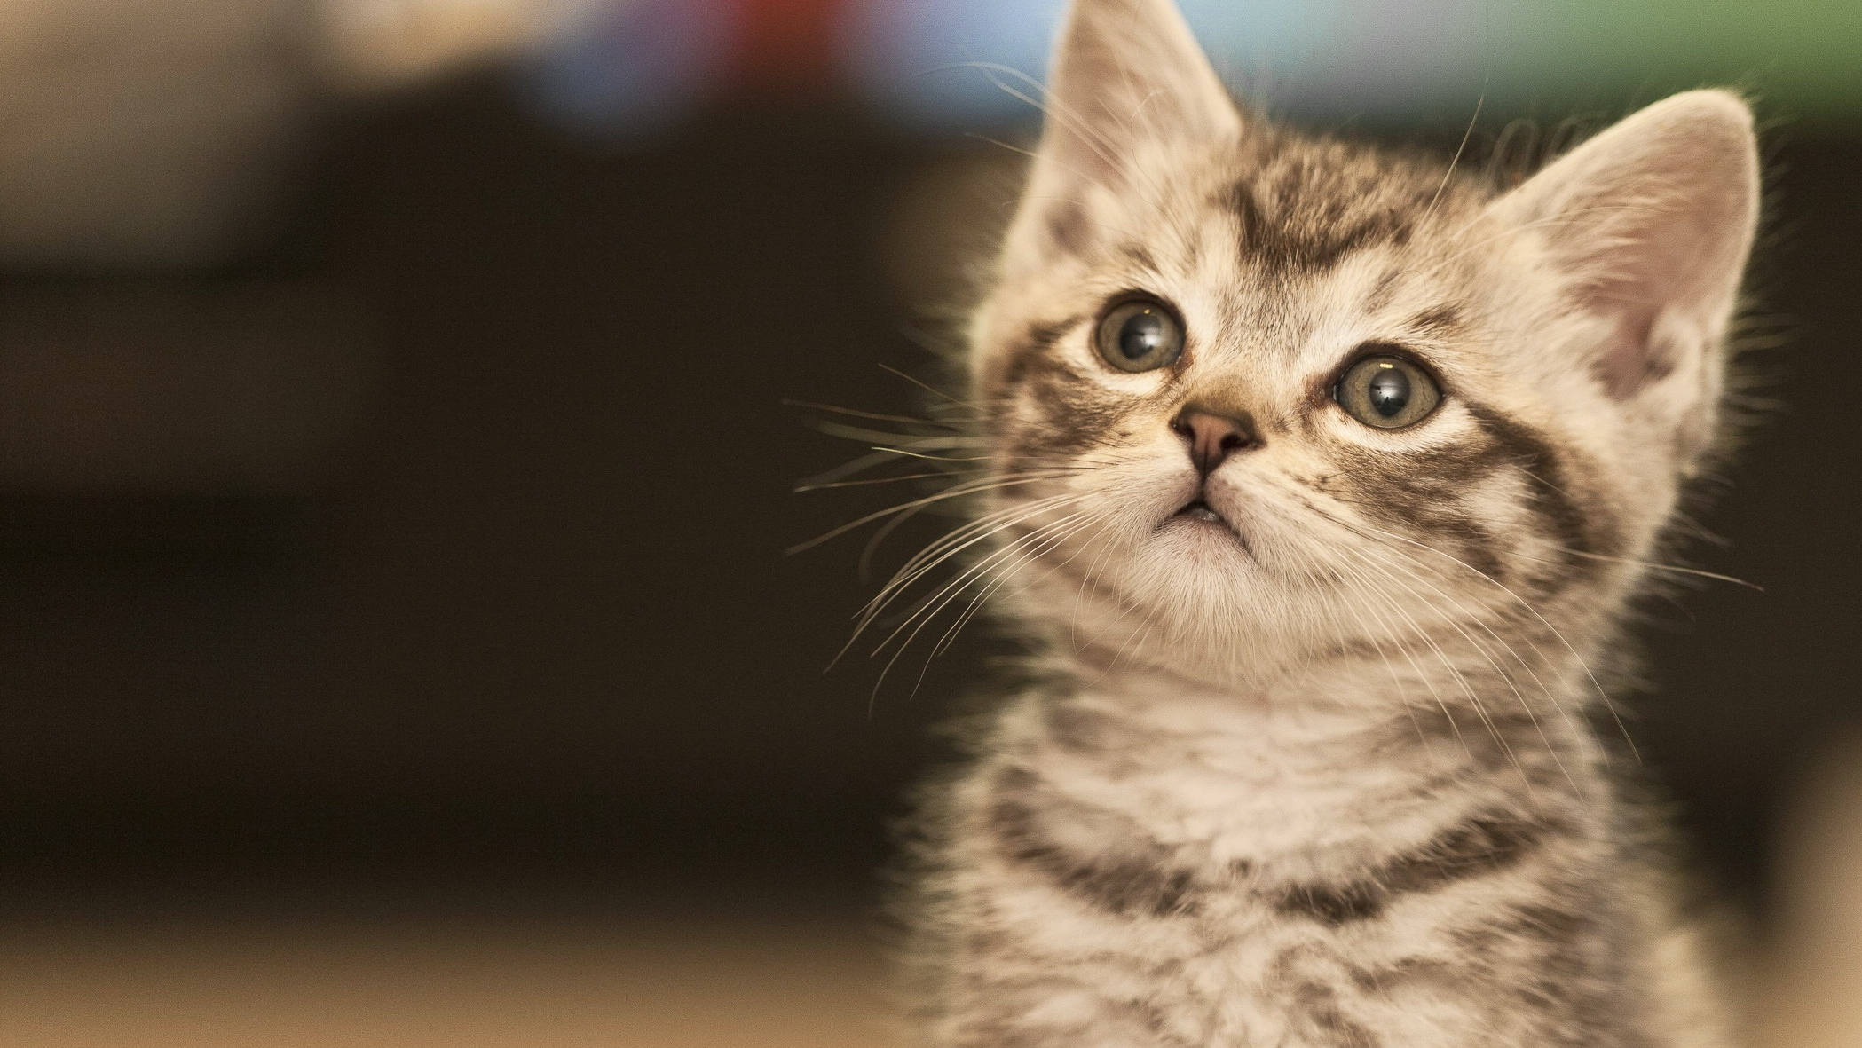
Mèo

Slide 8
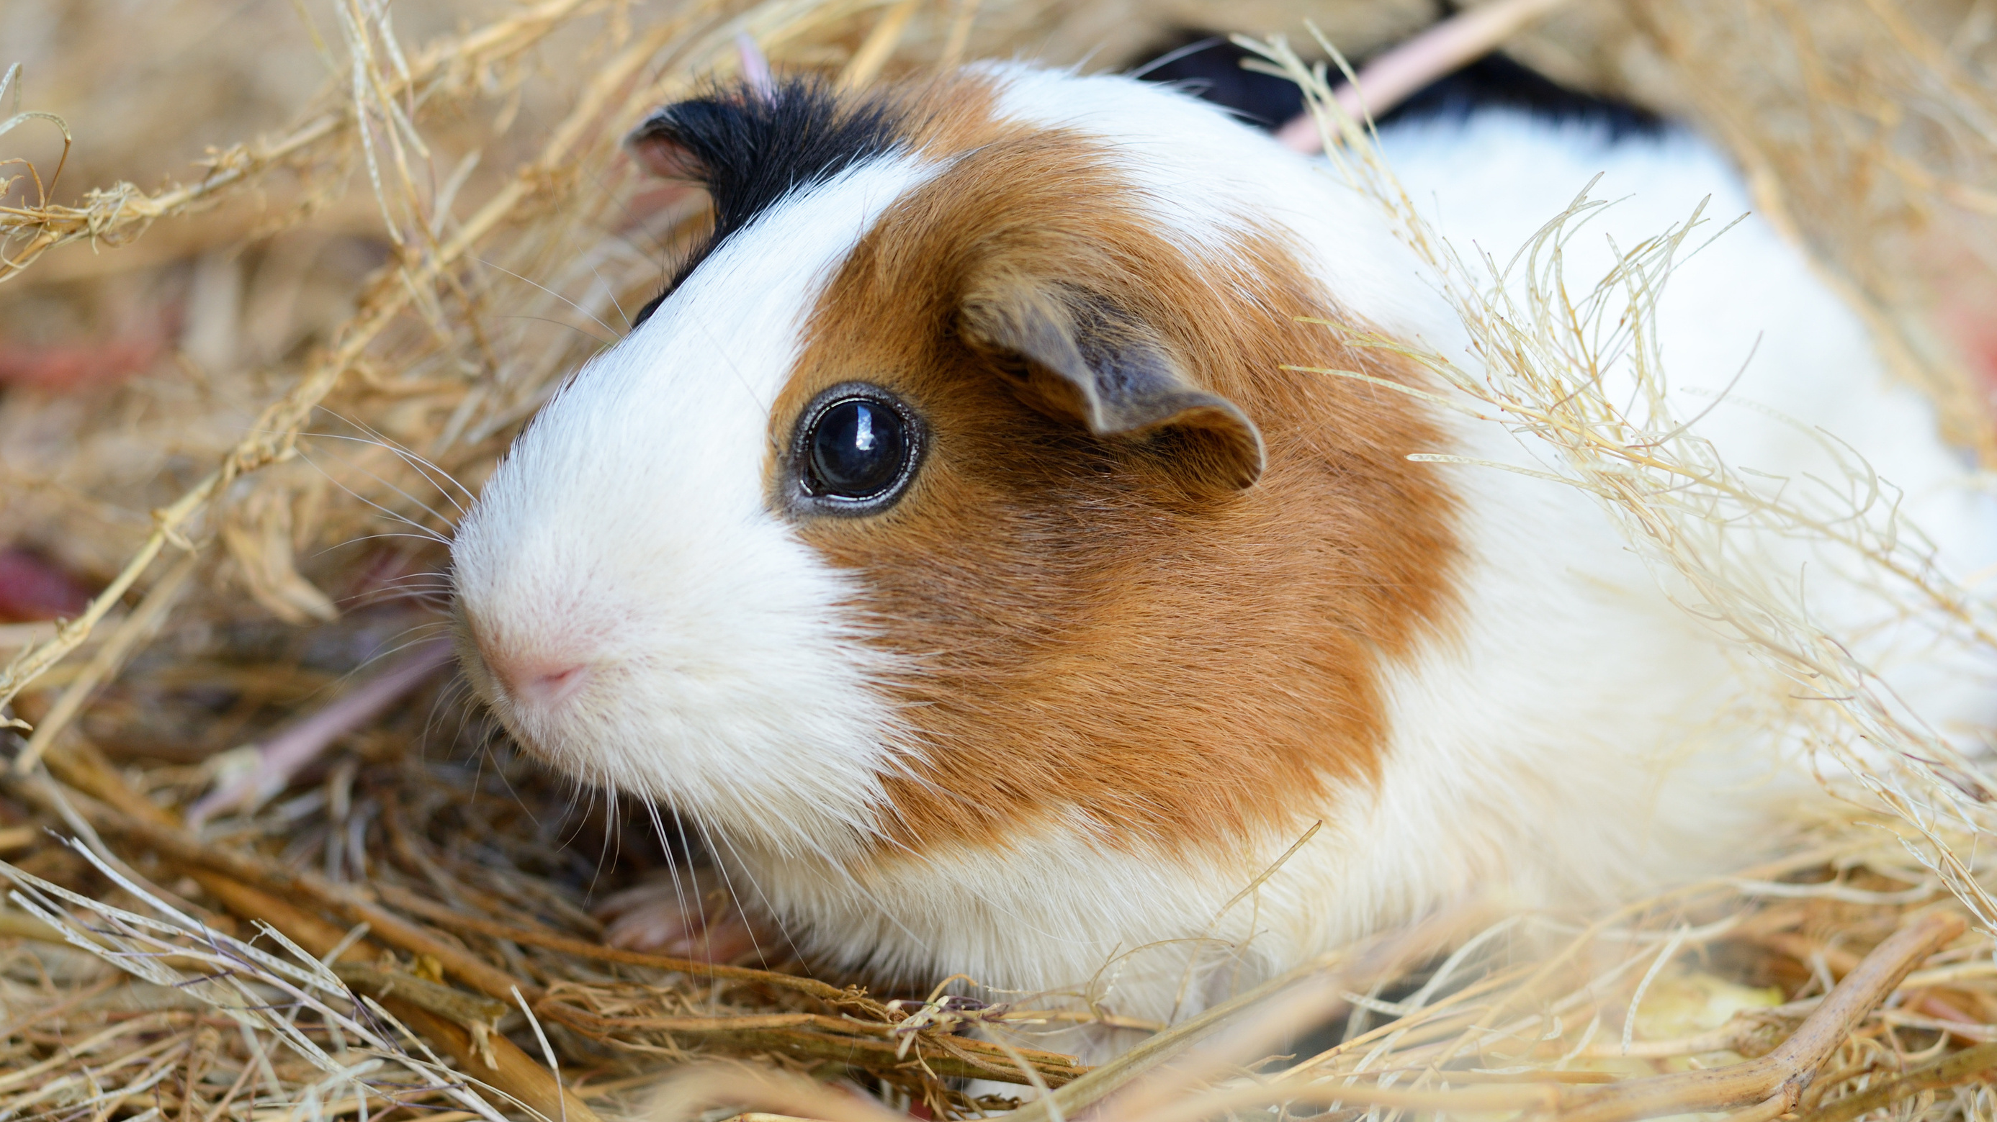
Chuột lang

Slide 9
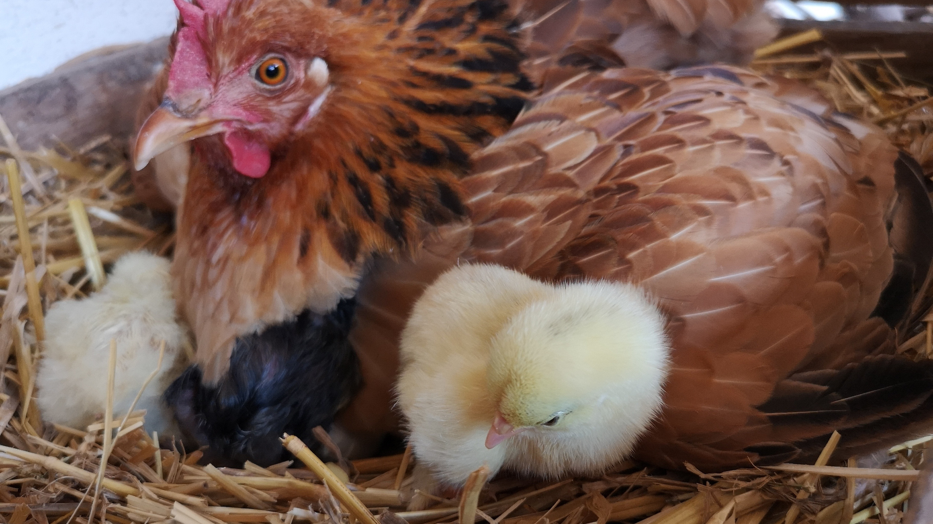

Gà mái

Slide 10
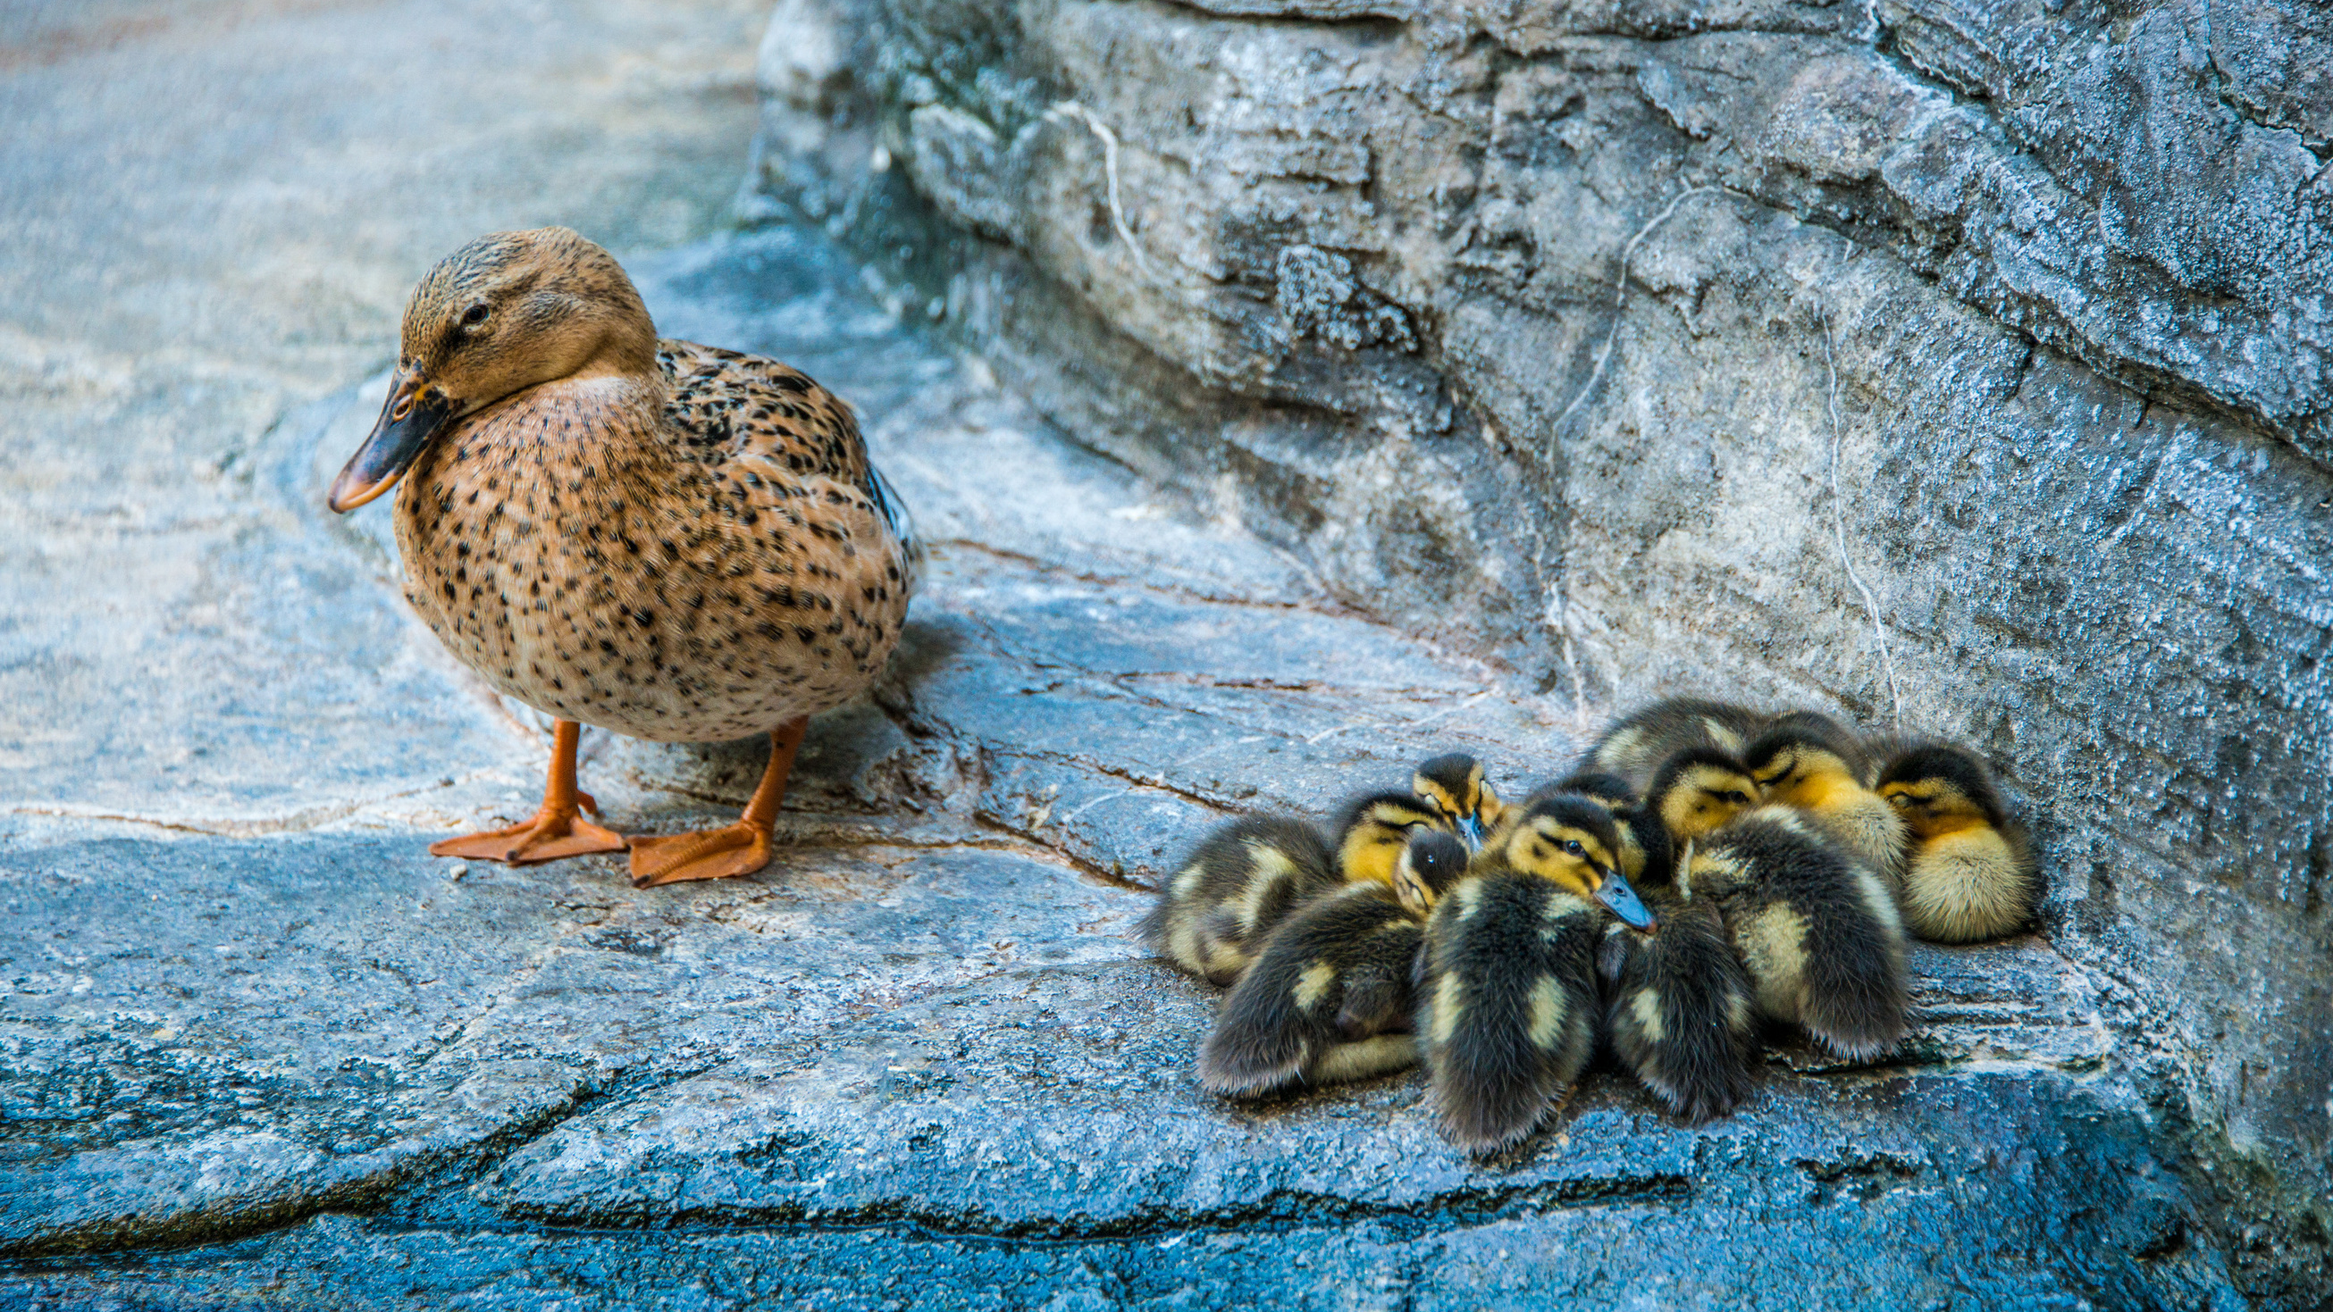
Vịt

Slide 11
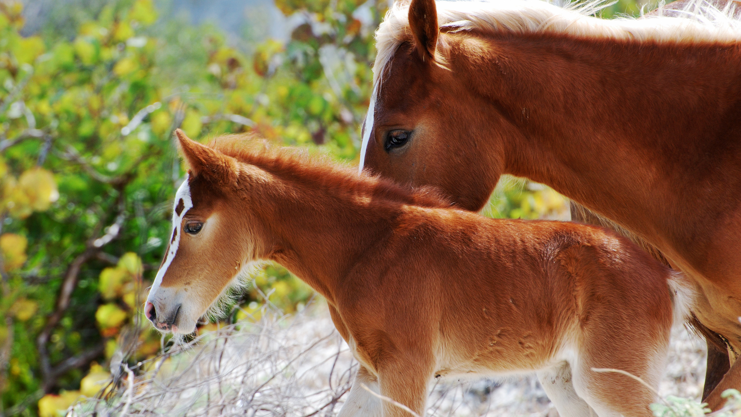
Ngựa

Slide 12
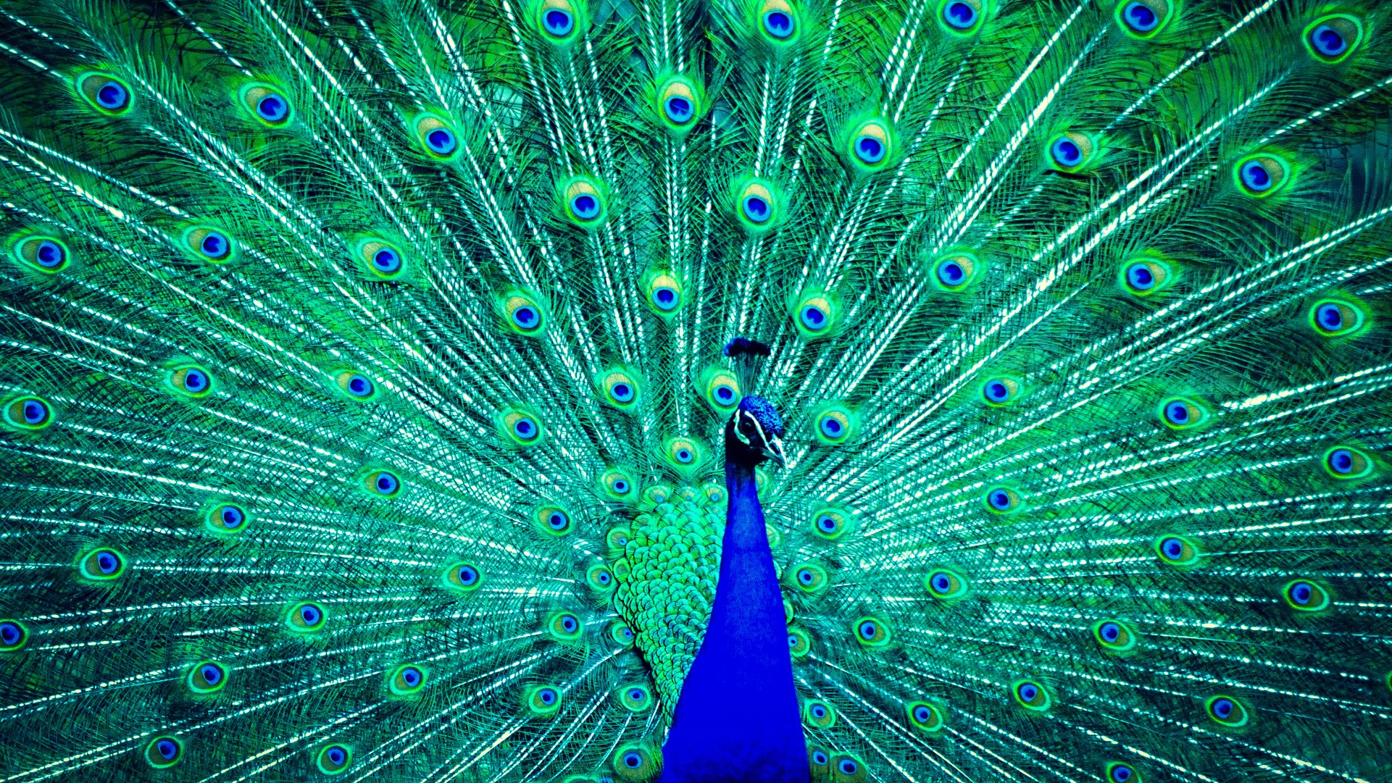
Chim công

Slide 13
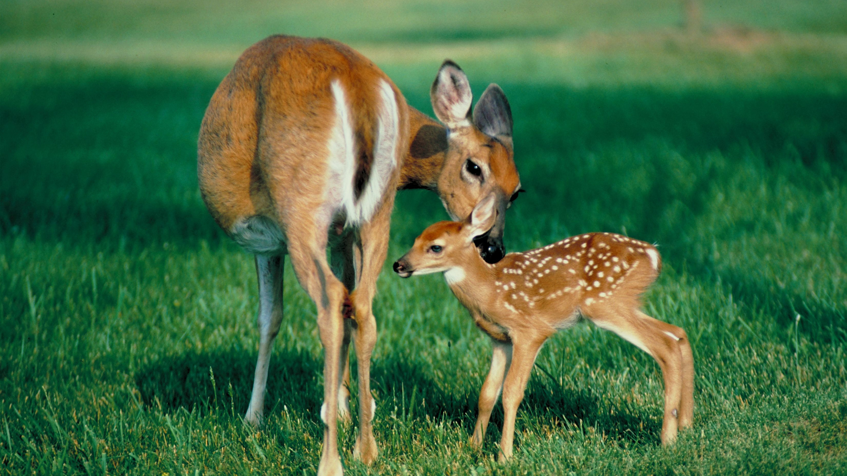
Hươu sao

Slide 14
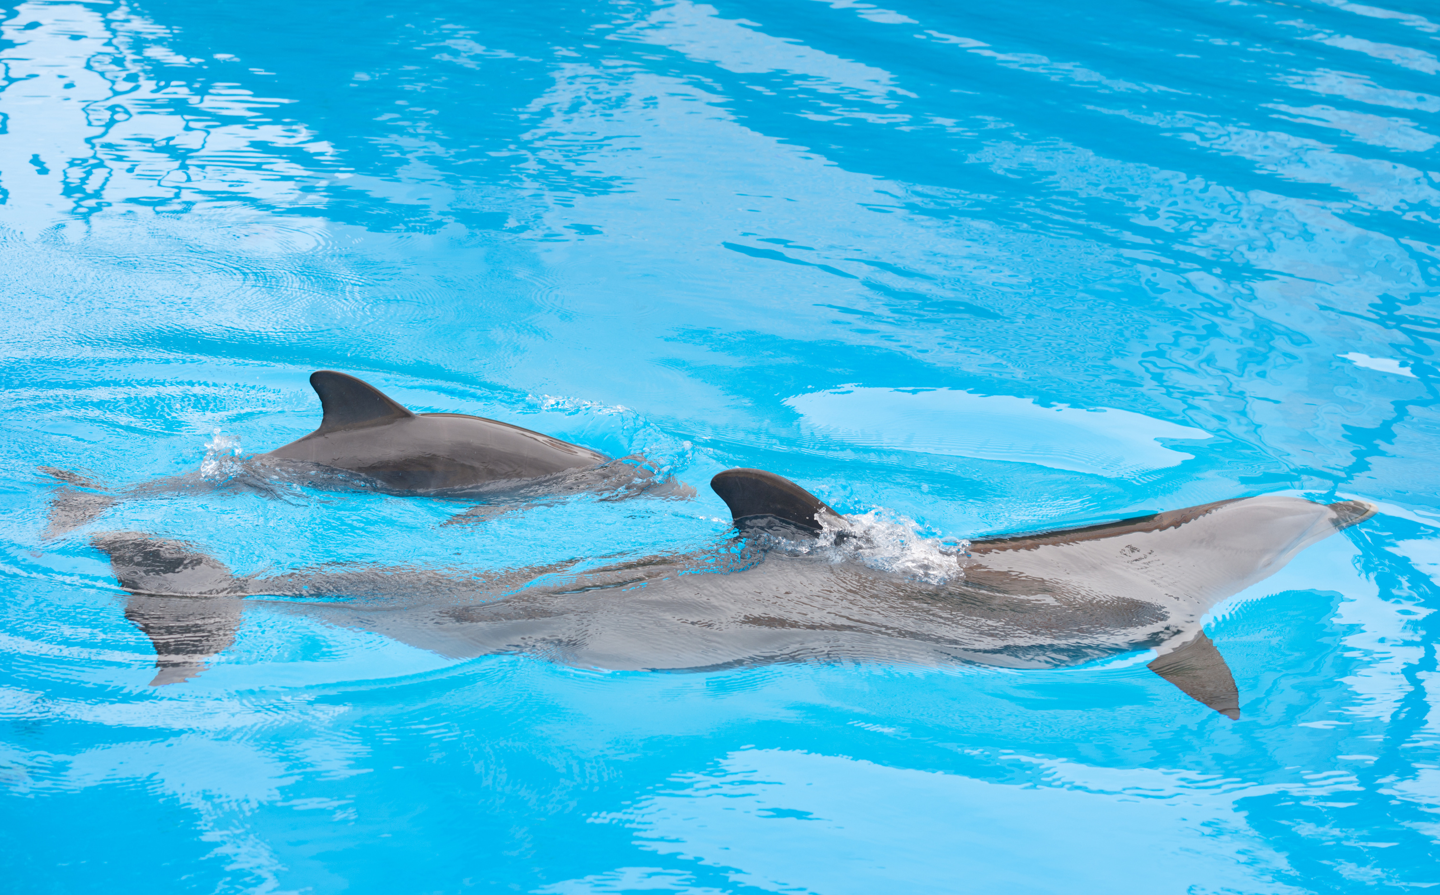
Cá heo

Slide 15
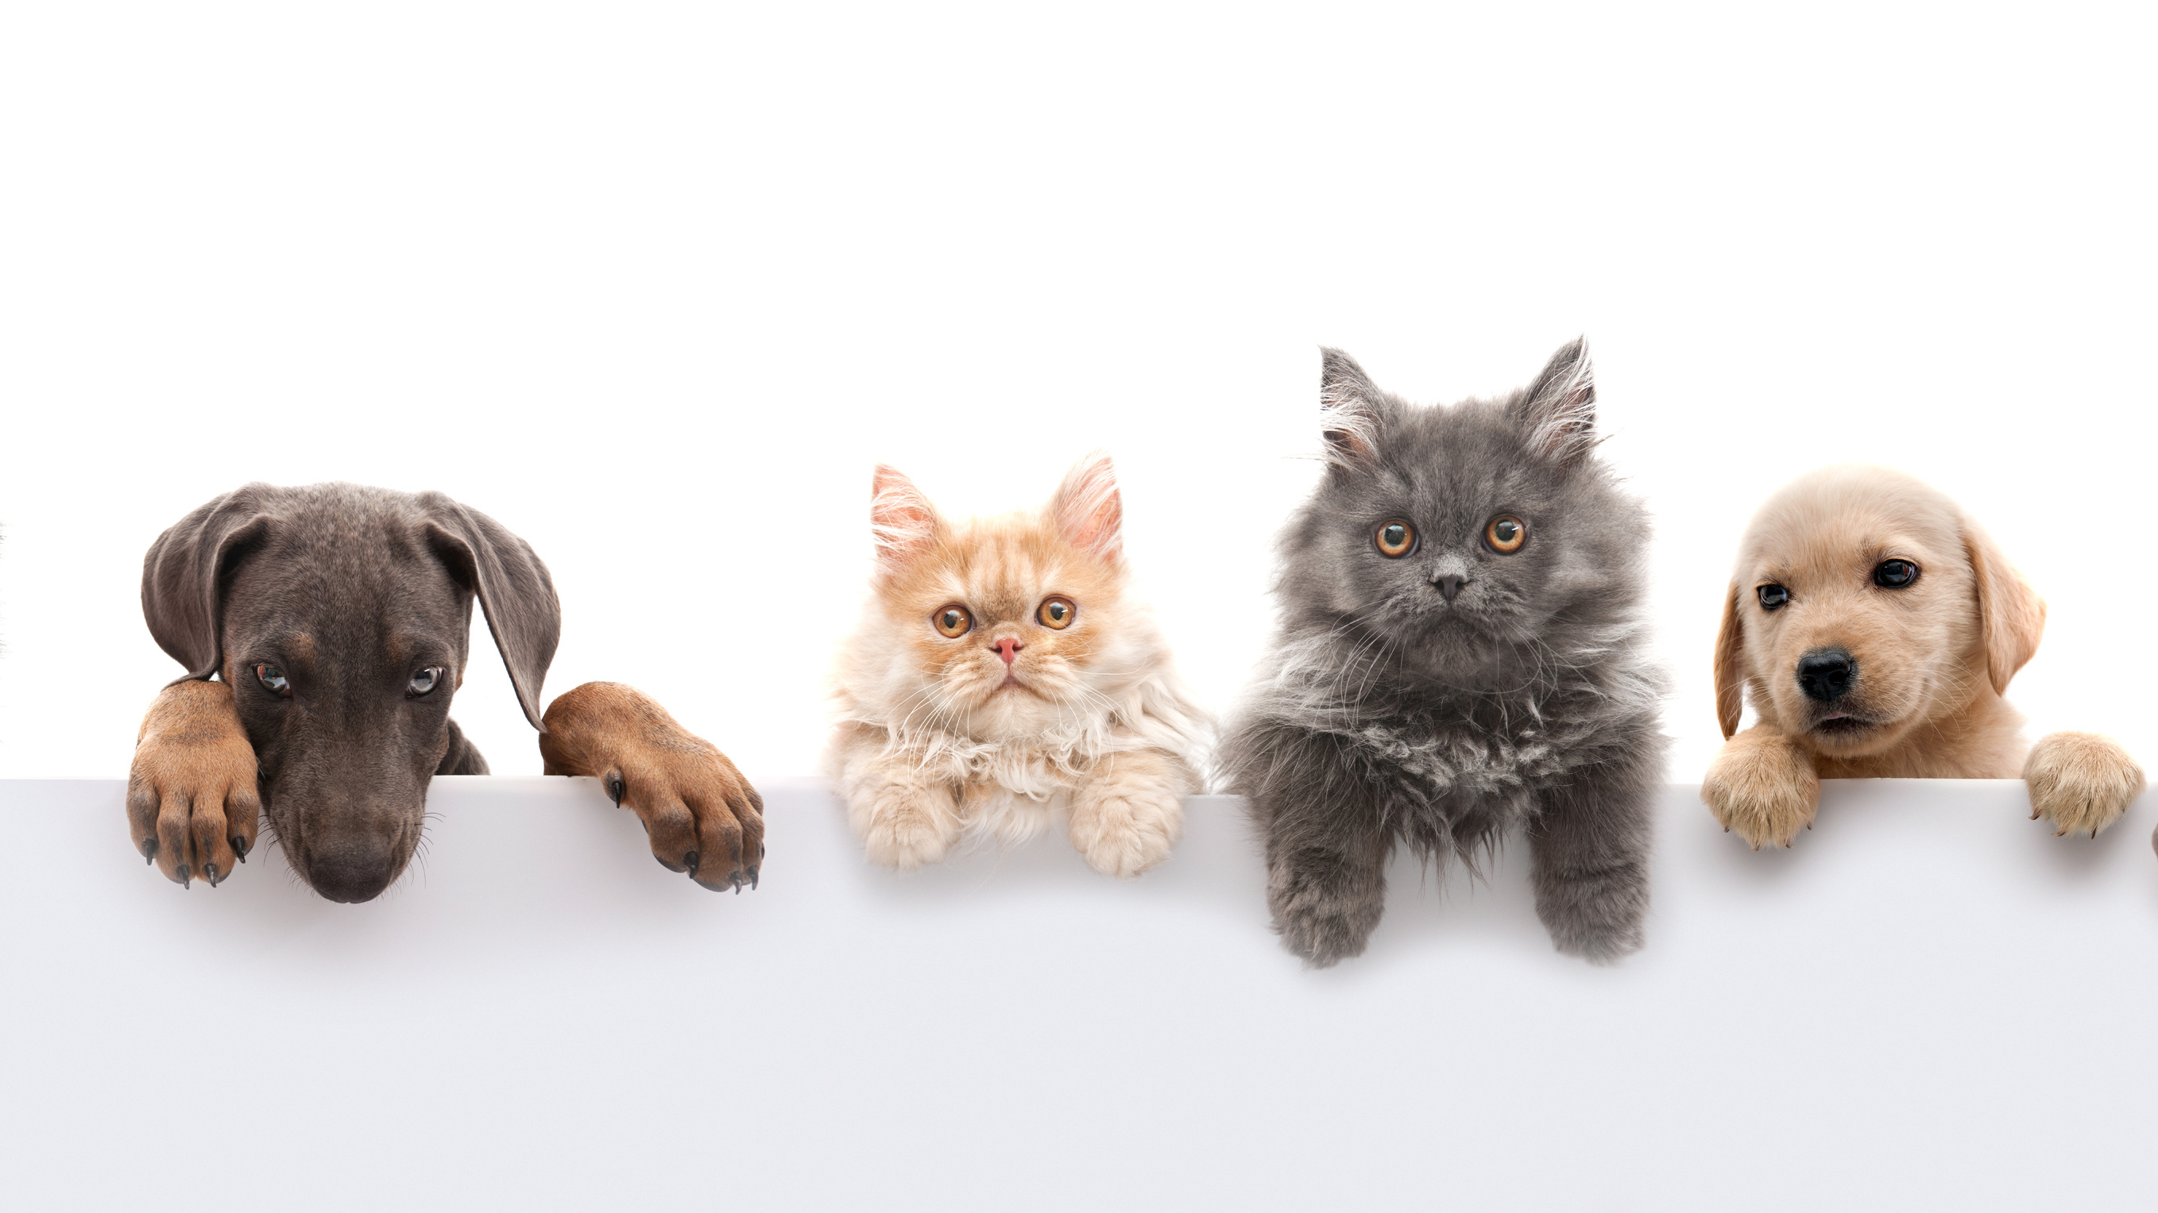
Bạn đã quan sát chúng mình bằng những giác quan nào?
Chúng mình là những người bạn tốt.

Slide 16

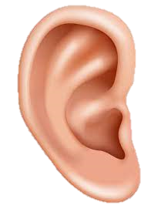






- Tiếng thỏ kêu u u giống như mèo.
- Bộ lông mềm mại.
- Chú thích ăn cà rốt, rau.
- Mũi lúc nào cũng ẩm ướt.
- Thân hình tròn trịa, mập mạp.
- Em giữ cho chú sạch sẽ, không có mùi hôi.
- Đôi tai dài, hơi nhọn, lúc nào cũng vểnh lên.
- Đôi mắt to tròn, màu nâu, long lanh.

Slide 17


Chọn lọc chi tiết tiêu biểu khi miêu tả.
Quan sát bằng các giác quan.
Lưu ý

Slide 18
2.
Lập dàn ý
2022-2023 school year
presentation of
Point D
1.8%
Point C
8.9%
in this class
Find the magic and fun in presenting with Canva Presentations by pressing C for confetti, D for a drumroll, and O for bubbles.
Point B
26.8%
Point A
62.5%
With real-time collaboration, share tasks and work simultaneously to create a powerful presentation.

Slide 19

Các bạn hãy nhắc lại dàn ý bài văn tả con vật!

Slide 20


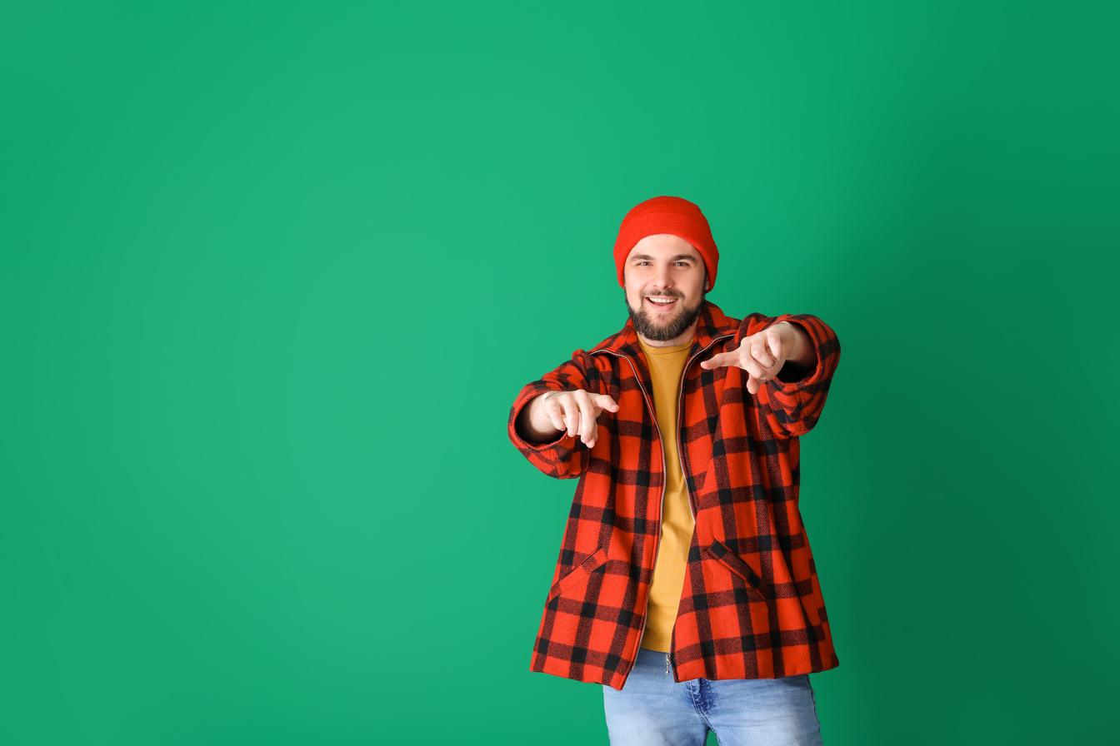
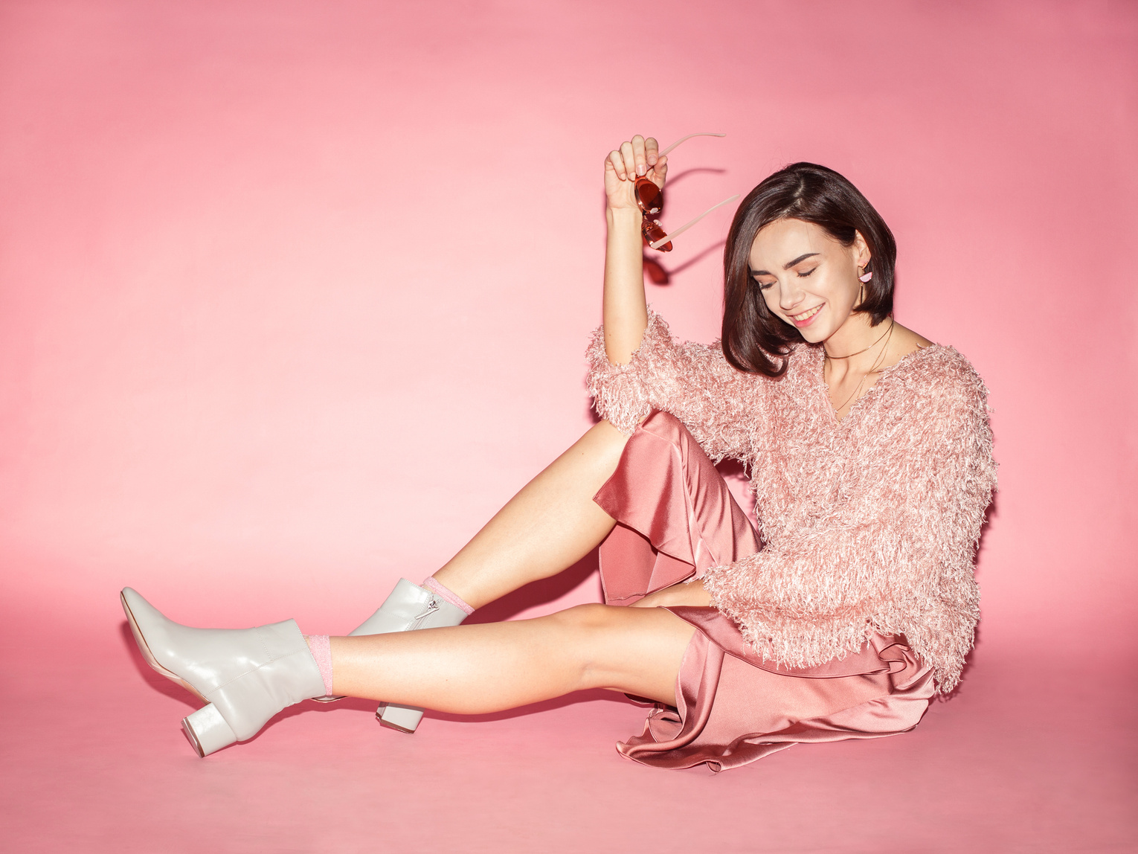
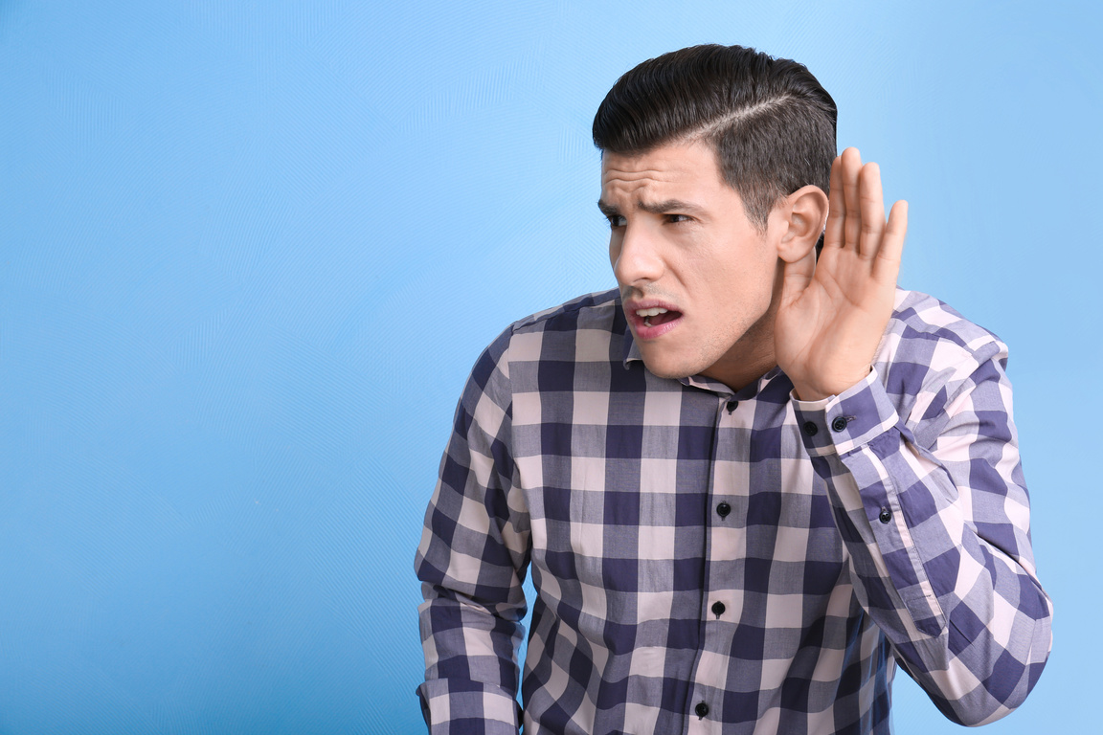
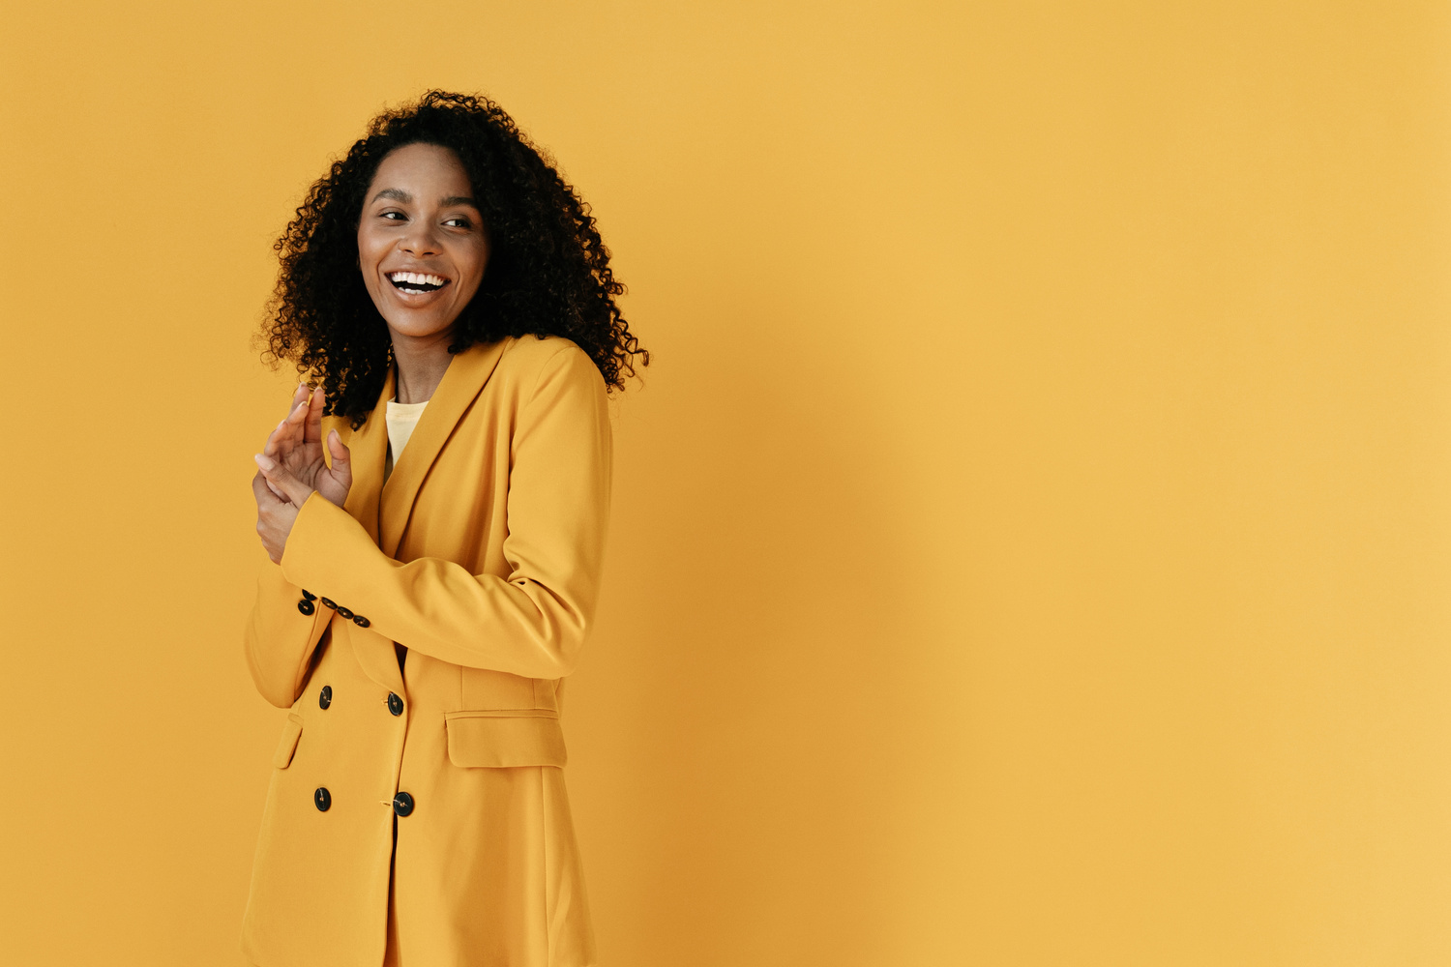
Con vật định tả là con gì?
Tên nó là gì?
Trực tiếp
Do ai nuôi?
Em có thích nó không?
1. Mở bài
Bài hát
Câu thơ
Gián tiếp
Con vật
định tả
Kỷ niệm
Câu chuyện
2022-2023 school year
our art teacher
AARON LOEB
JULIANA SILVA
MORGAN MAXWELL
ROSA MARIA
+123-456-7890
+123-456-7890
+123-456-7890
+123-456-7890

Slide 21
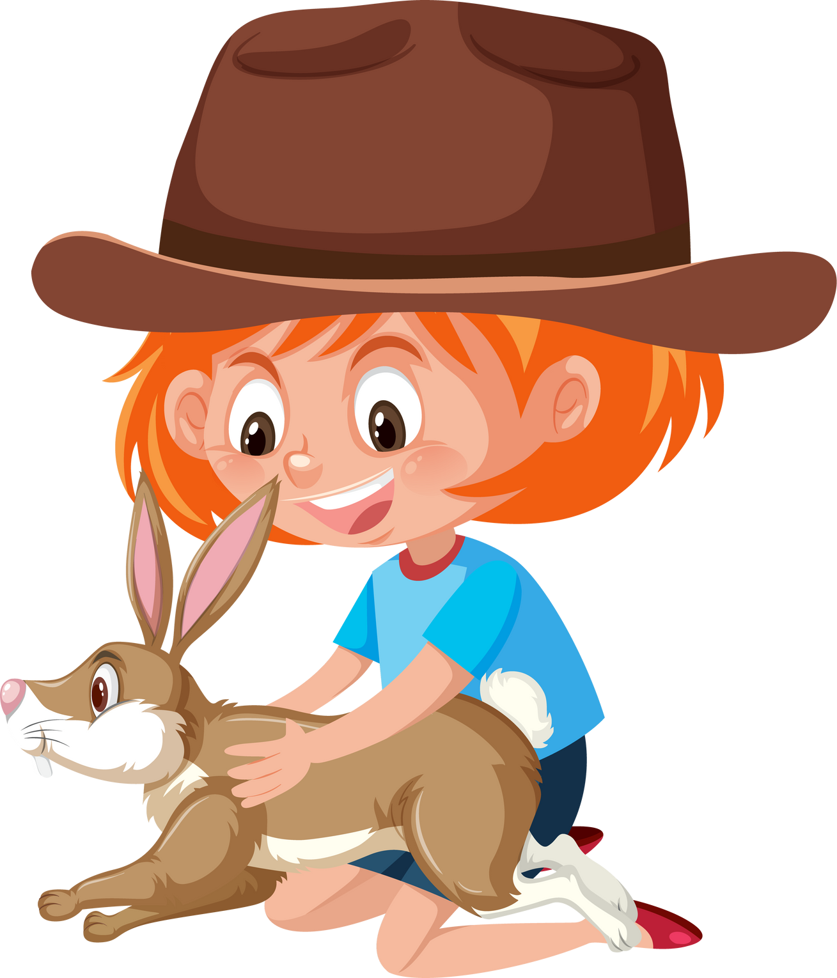
Giống loài
Màu sắc
Tả bao quát
Thời gian nuôi
Thân hình
Đầu: tai, miệng, mắt, mũi
2. Thân bài
Tiếng kêu
Tả chi tiết
Bộ lông
Chân, đuôi
Ăn, ngủ
Điệu bộ, đi, đứng
Tả hoạt động
Thói quen
Bắt mồi
2022-2023 school year
our art teacher
AARON LOEB
JULIANA SILVA
MORGAN MAXWELL
ROSA MARIA
+123-456-7890
+123-456-7890
+123-456-7890
+123-456-7890

Slide 22
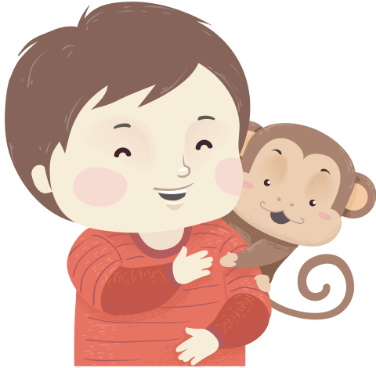

Tình cảm của em
Không mở rộng
Mong muốn của em
3. Kết bài
Vị trí của con vật đối với em
Mở rộng
Biệt hiệu, biệt danh
Kỷ niệm

Slide 23





Dàn ý
tả con vật
Mở bài:
- Giới thiệu con vật định tả. Chú ý thời gian, không gian thích hợp.
Thân bài:
a) Tả đặc điểm hình dáng ( từ khái quát đến chi tiết) của con vật.
b) Tả đặc điểm hoạt động của con vật (hoạt động thường xuyên, quen thuộc như mọi con vật cùng loài; hoạt động riêng, bất ngờ, khác với những con vật cùng loài).
III. Kết bài:
- Con vật gần gũi với cuộc sống của em, được em yêu quý như thế nào?
2022-2023 school year
monday
wednesday
Write a topic or a highlight of the presentation here.
tuesday
Write a topic or a highlight of the presentation here.
Write a topic or a highlight of the presentation here.
Write a topic or a highlight of the presentation here.
Write a topic or a highlight of the presentation here.
thursday
friday

Slide 24

3.
Viết bài
2022-2023 school year
presentation of
Point D
1.8%
Point C
8.9%
in this class
Find the magic and fun in presenting with Canva Presentations by pressing C for confetti, D for a drumroll, and O for bubbles.
Point B
26.8%
Point A
62.5%
With real-time collaboration, share tasks and work simultaneously to create a powerful presentation.

Slide 25


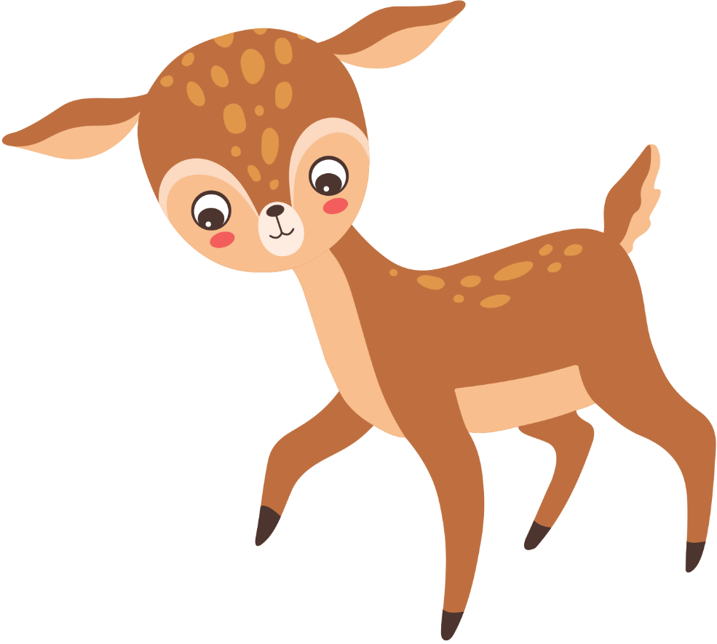
TIÊU CHÍ ĐÁNH GIÁ
Hình thức
Nội dung
Bố cục đủ 3 phần.
Diễn đạt trôi chảy,
trình tự hợp lý.
Sử dụng từ ngữ, hình ảnh miêu tả phù hợp.
2022-2023 school year
all kinds of
drawing techniques
SHADING
LINE
POINTILIS
With Canva Presentations, you can collaborate in real-time and feel like you’re in the same room as your teammates or co-presenters.
With real-time collaboration, share tasks and work simultaneously to create a powerful presentation.
Find the magic and fun in presenting with Canva Presentations by pressing C for confetti, D for a drumroll, and O for bubbles.

Slide 26


Đánh giá mục tiêu
Viết được một bài văn tả con vật có bố cục rõ ràng, đủ ý, dùng từ, đặt câu đúng.

Slide 27



- Hoàn thành bài văn vào vở.
- Chuẩn bị bài mới “Ôn tập về tả cảnh”.
Dặn dò

Slide 28


Chúc các em học tốt

